Slide 1
Programování
Algoritmy k procvičení III

Slide 2
Tvorba algoritmů – zadání
Algoritmus který určí aritmetický průměr načtených hodnot. Načítání hodnot se zastaví pokud se na vstupu objeví 0.
Algoritmus, který načte větu a na výstup vypíše počet slov
Algoritmus, který rozhodne, zda zadané strany v proměnných a, b, c trojúhelníku tvoří pravoúhlý trojúhelník.
Algoritmus, který určí jak velká musí být válcová nádoba, do které se má vejít určitý objem vody. Na vstup získáme hodnotu poloměr kružnice a potřebný objem.
Algoritmus, který určí výsledný odpor dvou paralelně zapojených rezistorů.
Algoritmus, který načte proměnné A a B a vypíše tolik hvězdiček , kolik je zbytek po dělení A/B. (využití funkce modulo %)

Slide 3
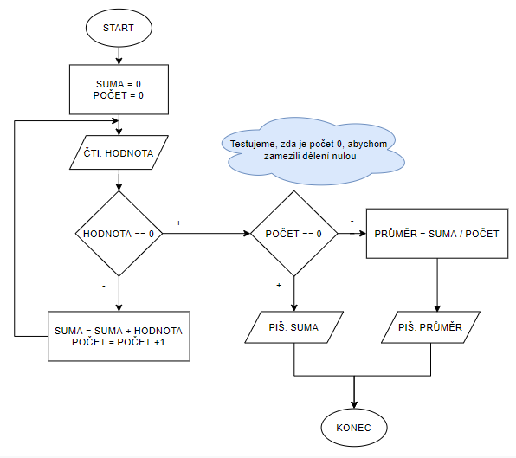
Řešení A

Slide 4
Řešení B

Slide 5
Řešení C

Slide 6
Řešení D

Slide 7
Řešení E

Slide 8
Řešení F

